Slide 1

1.Úvod do pravidel společenského styku
doc. Ing. Pavlína Pellešová, Ph.D.
Katedra cestovního ruchu a volnočasových aktivit
Přednáška byla vytvořena pro projekt
„Rozvoj vzdělávání na Slezské univerzitě v Opavě“

Slide 2
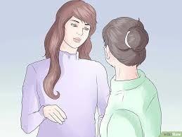
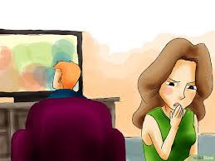
Chování
„Chování je zrcadlo, v němž každý ukazuje svoji povahu.“ — Johann Wolfgang von Goethe německý spisovatel 1749 – 1832 Zdroj: https://citaty.net/citaty-o-chovani/
„Chování lidí by mělo mít vlastnost jejich šatů; nemělo by být příliš volné, ani příliš těsné, ale pohodlné na práci a pohyb.“ — Francis Bacon anglický filozof, státník, vědec, právník a autor 1561 – 1626
„Schvalujeme svoje chování s takovou jistotou, s jakou je kritizujeme u druhých.“ — Étienne Bonnot De Condillac francouzský akademik 1715 – 1780

Slide 3
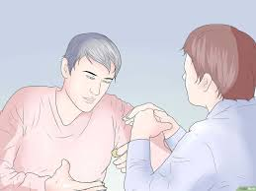
Chování
„Hledání zlatých pravidel chování je stejně chimérické jako hledání kamene mudrců.“ — George Bernard Shaw irský dramatik 1856 – 1950
„Hledání smyslu a smysluplnosti života je primárním motivem lidského chování. Tato potřeba - stejně jako jiné potřeby - může být uspokojována nebo neuspokojena.“ — Abraham Maslow americký psycholog 1908 – 1970
„Od koho ses naučil tak dobrému chování? Od těch, odpověděl, kteří se chovali špatně. Co jsem u nich viděl nesprávného, tomu jsem se vyhýbal.“ — Saadí perský básník 1184 - 1291

Slide 4

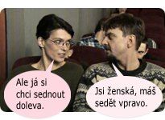
Základní pravidla a pojmy
Pravidla společenského styku se mění a přizpůsobují, jsou relativní v čase a prostoru,
3 univerzálně platné základní zásady společenského chování:
      slušnost,
      zdvořilost,
      takt.

Slide 5
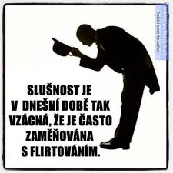
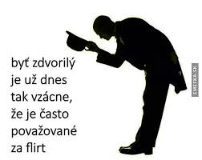
Základní zásady společ. chování
slušnost - jako například skromnost, ochota, přívětivost, atd.,
zdvořilost - vnější výraz slušnosti ve společenském styku spojená se znalostí společenských pravidel, je to způsob jednání a vystupování, které vyjadřuje respekt a úctu k druhým; netiketa – viz https://cz.depositphotos.com/236983980/stock-photo-netiquette-polite-online-conduct-web.html

Slide 6

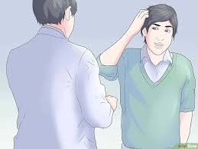
Základní zásady společ. chování
takt - schopnost přiměřeně aplikovat obecné zásady a pravidla společenského styku v konkrétní situaci, ohleduplnost odstupňovanou podle osob a situací, umění zvážit přiměřenost jednání, umění vžít se do situace partnera.
Taktní je člověk tehdy, když přemýšlí o tom, jak jedná s
jinými a když mu záleží na tom, jak s nimi komunikuje,
http://www.chovani.eu/takt/c41,
netaktnosti - společenských zábavách - vyprávěním nevhodných vtipů ….

Slide 7
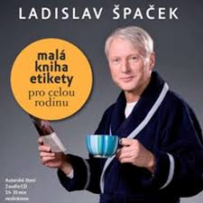
Zásady taktního chování
v každém člověku předpokládáme a hledáme pozitivní stránky, nikoho neposuzujeme ukvapeně,
nesnažíme se získat výhody na úkor jiných,
vůči jiným lidem se chováme s respektem, ať je jejich společenské postavení jakékoliv, respektujeme jejich názory,
snažíme se vcítit do postavení druhého, podívat se na problém jeho očima,
jsme tolerantní k chybám druhých a snažíme se z nich poučit,
snažíme se dostát danému slovu a plnit sliby,
vyhýbáme se konfliktům a hádkám,
řídíme se pravidlem: co nechceš, aby jiní činili tobě, nečiň ty jim.

Slide 8

Etiketa a její historie
etiketa - starofrancouzské "estiguer" - "připevnit" nebo "vyvěsit".
= pravidla, dodržovaná u královského dvora a pravděpodobně i v objektech určených pro stráže a vojsko, se vyvěšovala na zeď a stávala se z nich denní pravidla ("l´estiquet" nebo "l´estiquette).
= soubor pravidel pro daný den, místo, oblast, existují různé teorie, které vznik etikety blíže specifikují.
= označuje pravidla chování i nálepku na lahvi.
Seznámit se mohli pouze lidé, kteří uměli číst.
Ve Francii se na stejný okruh pravidel vztahoval výraz "régles du savoir vivre" (pravidla znalostí o tom, jak se chovat) a výraz "savoir vevre et savoir faire" (umět žít a umět konat).

Slide 9
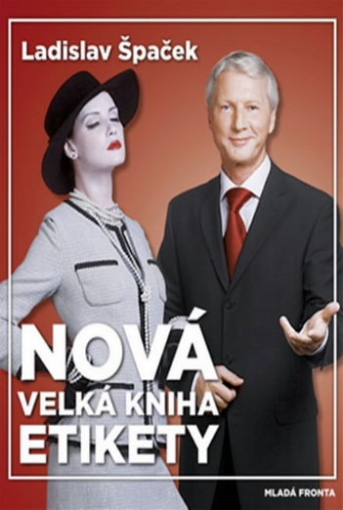
Etiketa a její historie
Společenský život, na oficiální úrovni, podléhá pravidlům etikety - dodržuje se tzv. diplomatický protokol (vznikl v době Vídeňského kongresu v letech 1813-15 a nezměnil se),
Protokol platí jako všeobecná, velmi praktická pomůcka mezinárodního soužití, dodržuje se při všech státních a politických událostech, platí i při jiných velkých společenských příležitostech.
„Etiketa = soubor jistých zvyků a obyčejů ve vnějším styku společenském.“ Původ etikety je náboženský a vyjadřuje odvislost, úctu, bázeň před tím, jemuž se prokazuje."
Kolem roku 1930 se již hovoří o způsobech společenských, různě odstupňovaných podle hodnoty a důstojnosti, pro zdvořilost upravenou pravidly.

Slide 10
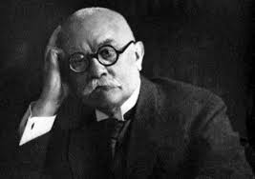

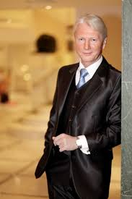
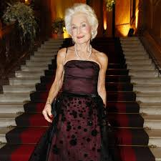
Osobnosti české etikety
Český bonton (vybrané způsoby chování) prodělal v minulosti renovaci a získal ztracený zájem publika.
Mezi osobnosti etikety patří např.:
Jiří Stanislav Guth-Jarkovský, http://www.chovani.eu/phdrjiri-stanislav-guth-jarkovsky/c964
Dobromil Ječný,
Ladislav Špaček,
Eliška Hašková Coolidge,
a další …. Ivo Mathé, Jana Štefánková, Eva Filipová

Slide 11
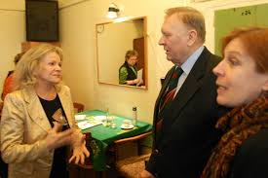
Společenská významnost lidí
Všichni lidé jsou si rovni - ne však ve společnosti,
společensky významnější x společensky méně významní lidé,
Všeobecně se uznává vytváření komfortu pro společensky významnější osoby.
Kdo to jsou? Společenský styk má svá pravidla a je nutné vědět, jak se chovat, aby naše profesionalita a oborová fundovanost byla znalostí těchto " drobností" umocněna,
Základní společenské poměry z pohledu významnosti:
společensky výše je:
  nadřízený než podřízený,
  žena než muž,
  starší osoba než osoba mladší.

Slide 12
Společenská významnost lidí
Společensky méně významná osoba Společensky více významná osoba
mladší starší
chlapec, muž dívka, žena
zaměstnanec, podřízený nadřízený
„obyčejný smrtelník“ známá, populární, významná osobnost
                Takže např.:
dítě rodič, prarodič
žák, student učitel, profesor
hostitel host

Slide 13
Konflikt principů
Stojím-li se svým nadřízeným a přichází žena, koho mám představit komu jako prvního? Jsem-li žena a vítám se se starším mužem - nabídnu mu ruku, nebo budu čekat?
Funkce i věk jsou relativní, jediným pevným bodem je žena. To je znak neměnný, nezpochybnitelný a na první pohled jasný.
Další dvě kategorie jsou hodně relativní - kdo je to vlastně „nadřízený„ - vedoucí oddělení, ředitel, náměstek, nebo sám generální?
Funkce je nejméně významný ze všech tří principů - je pomíjivá.
Společensky významnější podává ruku jako první žena, společensky významnější, usedá jako první. Společensky významnější dáma vstoupí do dveří jako první. Muž nikdy nenechá ženu zvedat spadlý předmět.

Slide 14
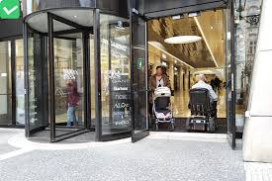

Situace společenské přednosti – vstup do budovy
do budovy vchází a z budovy vychází první žena, muž otvírá a přidržuje dveře.
vždy se první vychází a potom vchází, výjimkou jsou: významná osoba, invalidní osoba, ženy a starší muži.
v případě odchodů má jednoznačně přednost osoba vycházející před vcházející.

Slide 15
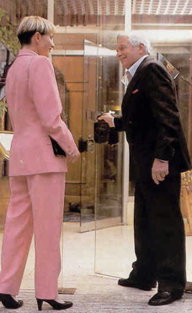
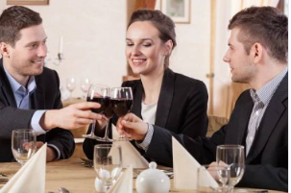
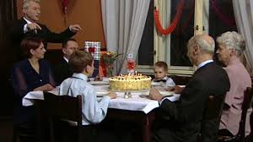
Situace společenské přednosti – vstup do místnosti
v práci vstupuje první osoba společensky starší,
při návštěvě kavárny, restaurace, hotelu nebo jiných veřejných místností vstupují muži v pořadí podle společenské přednosti,
je-li ve společnosti muže žena, vstupuje dovnitř jako první muž,
ke stolu usedá první žena, nejblíže stojící muž jí pomáhá odsunout a přisunout židli,
jídelní lístek se nabídne ženě při výběru, objednává muž,
pokud jste v prostorách, kde se nachází několik dveří, měli byste hosty pustit přes první, ukázat jim cestu k druhým a následně na to jim otevřít tyto,
vždy se dříve vychází a pak vchází.
https://www.ceskatelevize.cz/porady/1124997157-etiketa/204522161300014-etiketa-zasedaci-poradek/

Slide 16

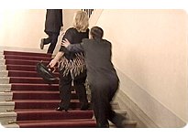
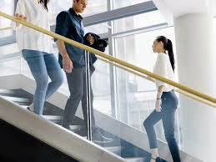
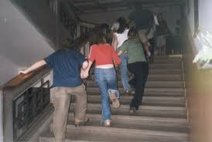
Situace společenské přednosti – stoupání do schodů
Muž jde se ženou v jedné rovině, nebo o schod níže, aby mohl poskytnout pomoc při uklouznutí. Pokud jde před námi do schodů mladá dívka v minisukni -bezpečnost především! Pozor, jsme taktní, vždy jdeme tak, abychom se dámy nedotkli.
Ze schodů jde muž jako první, tedy níže.

Slide 17
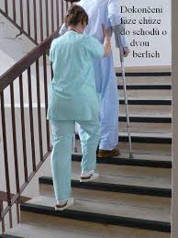
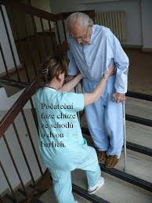
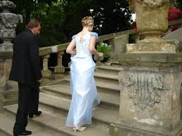
Situace společenské přednosti – stoupání do schodů

Slide 18
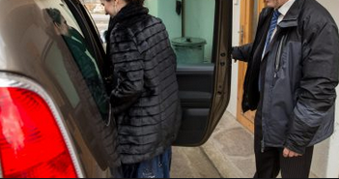
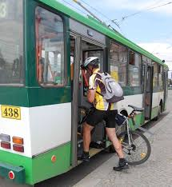
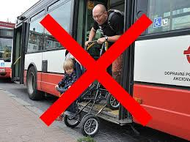
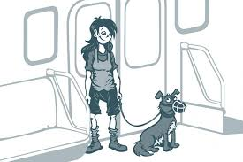
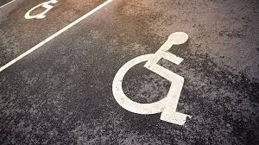
Situace společenské přednosti – vstup do tramvaje, busu, trolejbusu, do auta
Nastupuje první žena a muž jí pomáhá, vystupuje první muž,
totéž platí i při nastupování do auta – umístění v autech se řídí především bezpečnostním hlediskem a pohodlím, tj. nejčestnější místo je vpravo vzadu, druhé je vlevo vzadu.

Slide 19
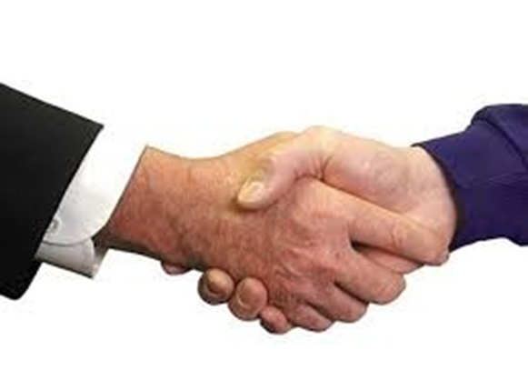


Slide 20
Jiří Guth-Jarkovský
vydávání odborných a zároveň vtipně psaných knih, pořádání společenských kurzů, účinkování v televizních pořadech či v rozhlase, přiblížili slušné chování doslova všem.
narodil se 23. 1. 1861 v Heřmanově Městci v rodině panského úředníka.
Studoval na gymnáziu a poté filozofii, matematiku a fyziku na Filozofické fakultě na univerzitě v Praze; Věnoval se pedagogické práci - stal se vychovatelem v šlechtické rodině.
V roce 1891 zavedlo ministerstvo školství tělesnou výchovu a zájemci o ni mohli požádat o subvenci na zahraniční studijní pobyt.

Slide 21
Dobromil Ječný
zakladatel novodobé české etikety.
od r. 1950 působil v diplomatických službách, jako zástupce velvyslance v hodnosti velvyslaneckého rady a jako charge d'affaires v Moskvě, 6 let vedoucí diplomatického protokolu.
Slušnost je člověku vrozená, zatímco zdvořilost je uvědomělým vnějším projevem slušnosti, které se musíme naučit.
Nejdůležitější vlastností člověka, který se pohybuje mezi lidmi, jsou takt a empatie - schopnost vcítit se do situace, potřeb a pocitů druhého.
Do jisté míry je vlastností vrozenou, nedostává se jí obvykle lidem egocentrickým, kteří jsou příliš zaujati sami sebou a svými zájmy. Guth-Jarkovský, byl také první ceremoniář prezidenta T. G. Masaryka.

Slide 22
Ladislav Špaček
v letech 1992 až 2003 působil na pozici mluvčího prezidenta republiky Václava Havla, ředitel Tiskového odboru Kanceláře prezidenta republiky.
absolvoval stovky společenských událostí na nejrůznějších úrovních, je spoluautorem a protagonistou televizního seriálu Etiketa, autorem knih Etiketa, Velká kniha etikety a Slon v porcelánu aneb jak se neztratit v labyrintu etikety, ….
Na Fakultě sociálních věd UK vyučoval komunikaci s médii. Publikuje v různých médiích a pořádá přednášky o komunikaci s médii, krizové komunikaci a etiketě pro přední představitele top managementu firem, státní správy a politiky.

Slide 23
Eliška Hašková Coolidge
začala kariéru v Bílém domě, kde pracovala jako zvláštní asistentka 5 amerických prezidentů (J.F. Kennedy, L.B. Johnson, R. Nixon, G. Ford a J. Carter).
založila a řídila Kancelář prezidentských zpráv, jejímž úkolem je zajišťovat styk s veřejností.
přešla na ministerstvo zahraničních věcí USA, pracovala jako náměstkyně šéfa protokolu Spojených států, jako alternující zástupce velvyslance v Organizaci amerických států.
od roku 1991 často navštěvovala Čechy a v roce 1998 se vrátila.
díky agentury Coolidge Consulting Services napomáhá společenským i podnikatelským kontaktům mezi ČR a USA a poskytuje poradenství nejen v otázkách protokolu, etikety, personalistiky a public relations, ale i v oblasti gastronomie a turistiky.

